Slide 1
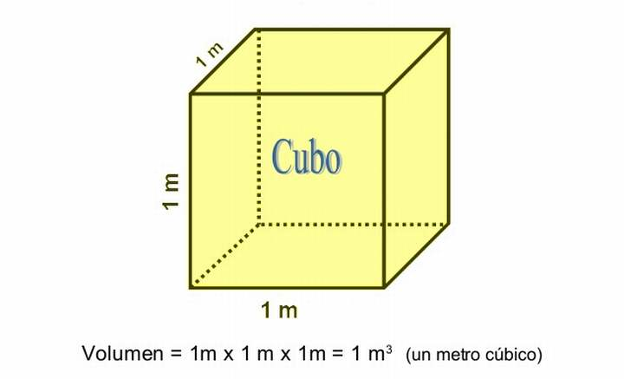
VOLUMEN
Definición:
El volumen​ es una magnitud métrica de tipo escalar​ definida como la extensión en tres dimensiones de una región del espacio. Es una magnitud derivada de la longitud, ya que se halla multiplicando la longitud, el ancho y la altura.
Sistema de Unidades: SI: En el Sistema Internacional de Unidades la unidad de volumen es el metro cúbico.
Sistema anglosajón de medidas: Las unidades de volumen en el sistema anglosajón de unidades se derivan de las respectivas unidades de longitud, como la pulgada cúbica, el pie cúbico, la yarda cúbica, el acre-pie o la milla cúbica.

